Slide 1
Sandefjord kommune - tilbud til personer med demens og deres pårørende
13.oktober 2025
Tønsberg
Else Marie Aase (Lærings – og mestrinssenteret) og Monica L. Pedersen (Leder dagaktivitet demens)
Notes:
Presentere oss begge to

Slide 2
Agenda
Kommunens innstastrapp og handlingsplan
Vekst hjemmeboende med demenssykdom
Lavterskeltilbud og pårørendestøtte
Tjenester/tilbud for personer med demens fra nederst i omsorgstrappen og opp til institusjon
Notes:
Monica:Dere blir bedre kjent med oss når vi presenterer eget felt i presentasjonen

Slide 3
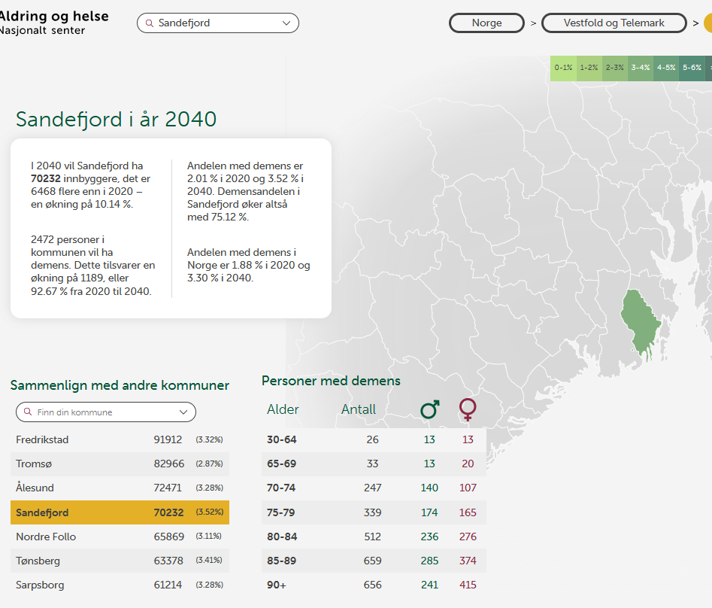
Vekst hjemmeboende med demenssykdom
Antall med demenssykdom øker fra 1.500 i 2025 til 2.500 i 2040 i Sandefjord kommune
En lavere andel vil få langtidsplass institusjon
Mulighet til å bo hjemme lenger krever økning i dagaktivitet, flere lavterskeltilbud og pårørendetiltak
Notes:
Monica. Siden vi vet at dekningsgraden vil gå ned, er det en satsning i kommunen på å utvikle lavterkeltilbud, styrke pårørendestøtte, og rigge dagsentrene for den planlagte veksten.
*Dekningsgrad for sykehjem reduseres framover. Dersom dekningsgraden for personer med demens skulle vært det samme i 2030 og 2040 som nå, ville vi hatt behov for 26 flere langtidsplasser til disse i 2030 og 75 flere i 2040. Dette ville kostet over 100 millioner kroner per år fra 2040. Det vil si at redusert dekningsgrad gir redusert kostnadsvekst i institusjon, men det gir et ØKT behov for plasser og årsverk i hjemmebaserte tjenester; ikke minst i dagaktivitetstilbudet.

Slide 4
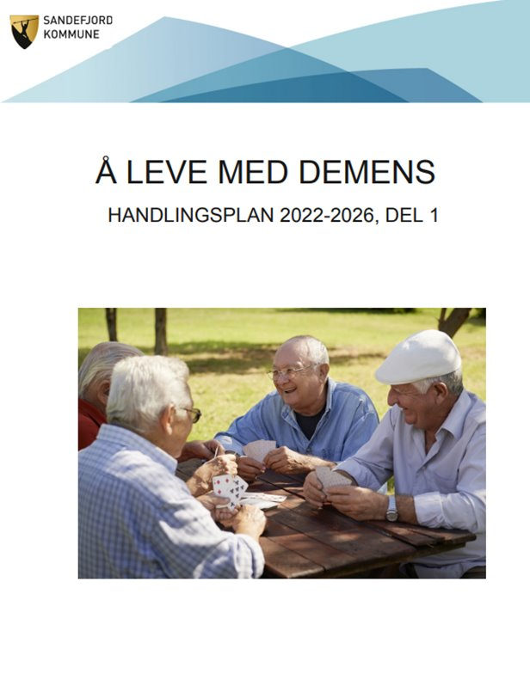
Å leve med demens
Retning for arbeidet for personer med demens
Del 1 revideres fra høst 2025
Bruker - og pårørendemedvirkning i fokus
Notes:
Else
Prosjekt i vår for å utrede en eventuell samlokalisering av dagsentrene for å bli mere robust og kunne og gi et bedre tilbud (Kraftsenter for demens). I prosjektet hadde vi intervjuer med brukere og pårørende, både de som benytter flere tjenester og de som benytter lite. Innspill fra intervjuene er satt inn i en tiltaksoversikt, og vil bli tatt opp i revidering av planen. To nye lavterskeltilbud har startet opp i høst etter utspring fra brukermedvirkningen i prosjektet.

Slide 5
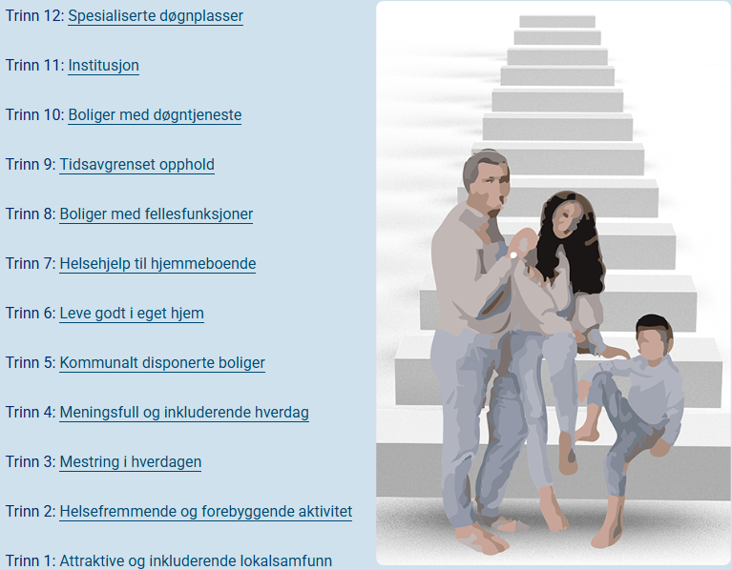
Innsatstrappa
Notes:
Monica: Innsatstrappa gir et samlet bilde av de kommunale tjenestene, hvordan de henger sammen og hva du selv kan gjøre. Et hovedmål med den er felles forventninger og tidlig innsats Trappa viser kommunens tilbud gradert etter hvor mye de ulike tilbudene påvirker mottakerens liv. De laveste trinnene er forebyggende tiltak (som også viser hva man selv kan gjøre, slik som aktive og inkluderende lokalsamfunn), mens de høyeste er institusjonsbasert omsorg. Hensikten er å dreie ressursene mot egenmestring og forebygging, for å redusere kostbare inngripende tiltak. Og like viktig er det altså at vi har realistiske forventinger til hverandre som fellesskap. Det har vært flere samlinger på tvers hvor man har jobbet med innsatstrappen slik at prosessen skal oppleves som involverende, tydelig og langsiktig. På hvert av de 12 trinnene ligger det tiltak. Her er et utklipp på trinn 3:

Slide 6
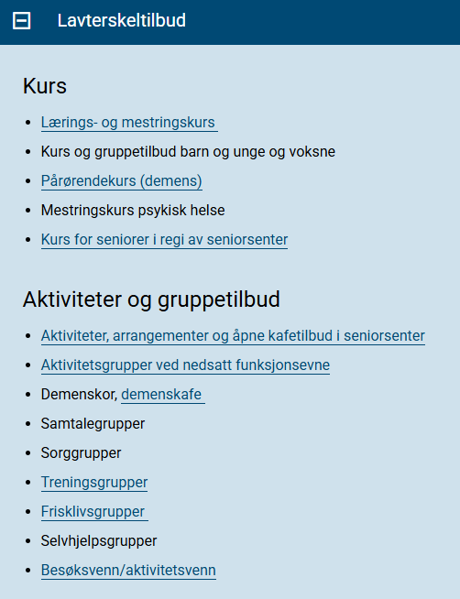
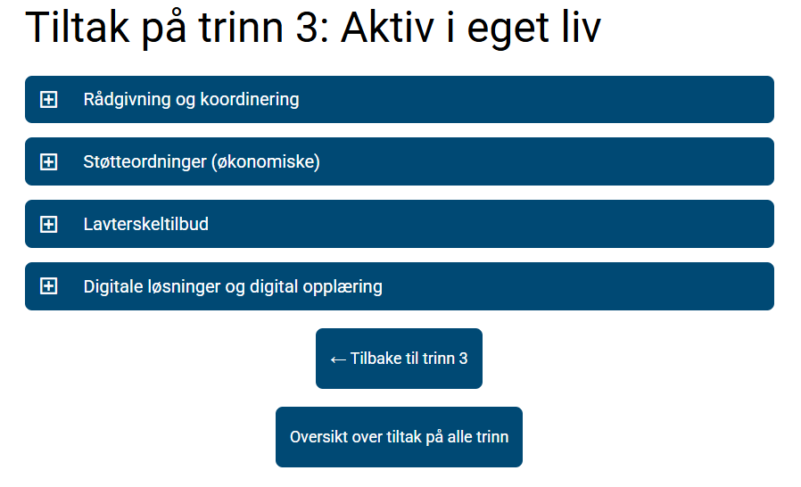
Notes:
Monica

Slide 7

Demensvennlig samfunn
Samarbeidsavtale fra 2017
Arbeidsgruppemøte fire ganger i året
Kurset nærmere 1000 personer
Notes:
Monica: Næringslivet, og ansatte som møter personer med demens. rep fra dagaktivitet, frivilligsentralen, Sandefjord demensforening og eldrerådet

Slide 8
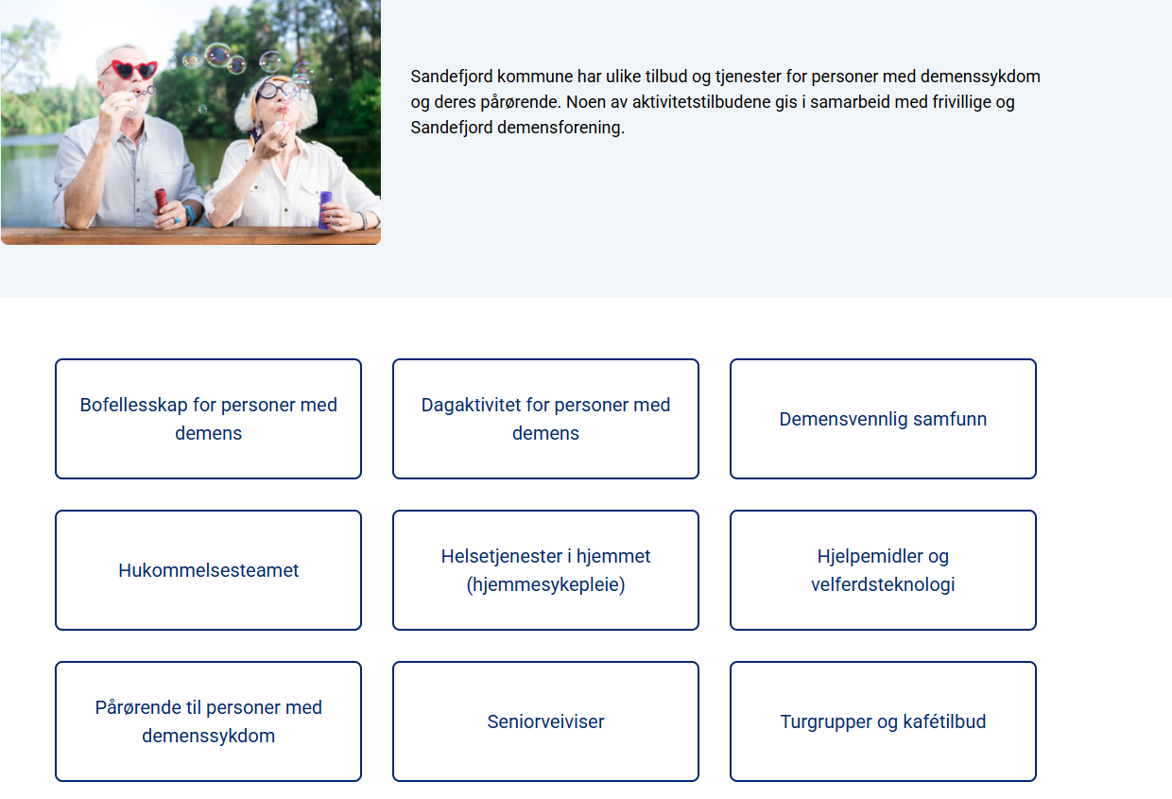
Notes:
Monica
Samleside om demensomsorg hvor det er lett å finne frem. Vi kommer innom flere av disse boksene i dag
Vi går først inn på ulike lavterkeltilbud kommunen satser på, og beveger oss oppover trappa for å forteller om tilbud som krever søknad.

Slide 9

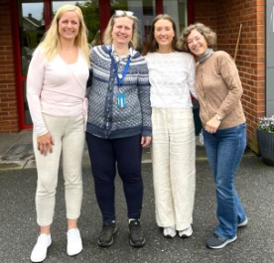
Hukommelsesteam
Fire koordinatorer med fagkompetanse innen demens
Demensutredning/kartlegging
Støttesamtale og veiledning for pårørende
Informasjon/undervisning om demens
Bistand til tilrettelegging i hjemmet
Rekruttering til lavterkeltilbud
Vedtaksbasert
Notes:
Monica
Demensutr i samarbeid med fastlege
Hjemmebesøk for kartlegging, vurdering og samtale

Slide 10
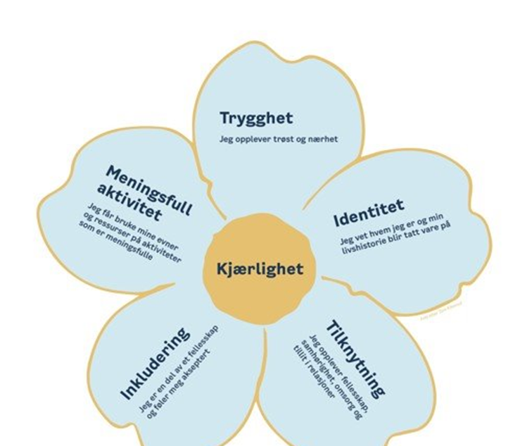
«Tett På » - hjemmeboende med demens
Møte hver 4-6 uke i hjemmesykepleiesonene
Deltagere fra hukommelsesteamet, dagaktivitet demens, saksbehandler, avdelingsleder i hjemmesykepleien, og ansatt i hjemmesykepleien fra «tett på».
Systematisk gjennomgang av inkluderte pasienter
Sette tiltak sammen og evaluere disse
Notes:
Monica. HUK er med i tett på møtene på brukerne hvor de er koordinatorer. Og også på samarbeidermøter i HS

Slide 11
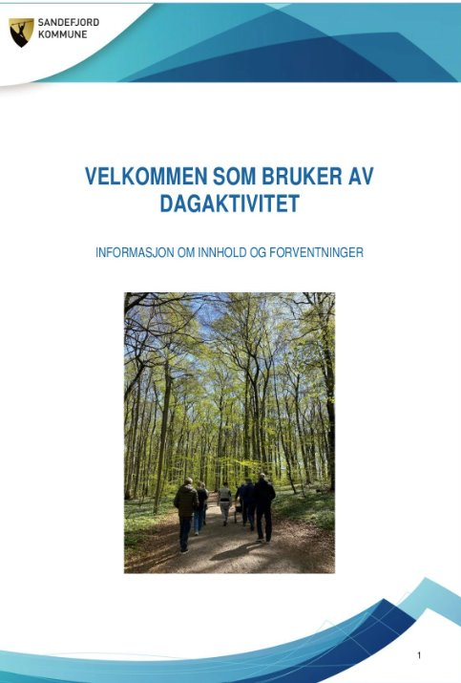
Dagsenter
5 driftssteder, 2-5 ansatte
Et driftssted åpent to kvelder i uka
Ca. 90 brukere med vedtak
Lavterkeltilbud
Notes:
Monica Tilbudet gis både på dag og kveld. Deltagelse i ulike lavterkeltilbud som jeg kommer nærmere inn på senere

Slide 12
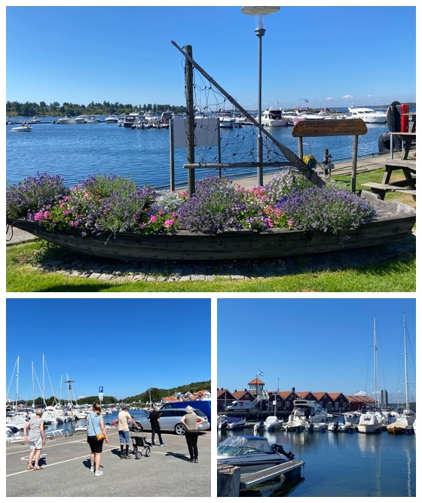
Mål for tjenesten
Sosialt fellesskap og varierte aktiviteter
Ivareta ressurser, fremme struktur og livskvalitet
Avlaste pårørende
Notes:
Monica. Pårørende til personer med demens står i en krevende omsorgssituasjon, gjerne gjennom hele døgnet, noen er fremdeles i arbeid. De har behov for avlastning for å kunne ivareta egen hverdag og interesser.
Fortell kort om aktivitetene her

Slide 13
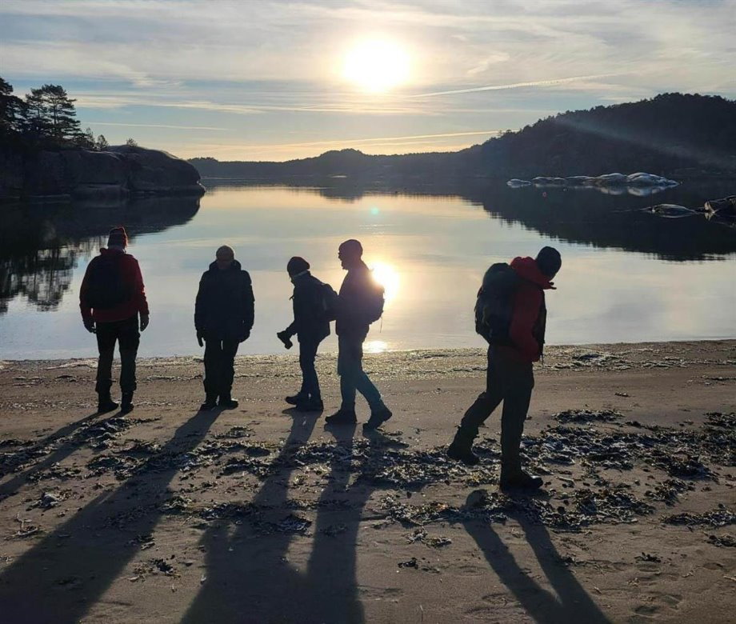
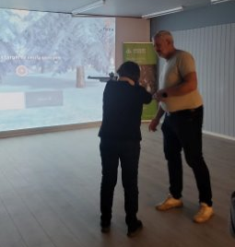
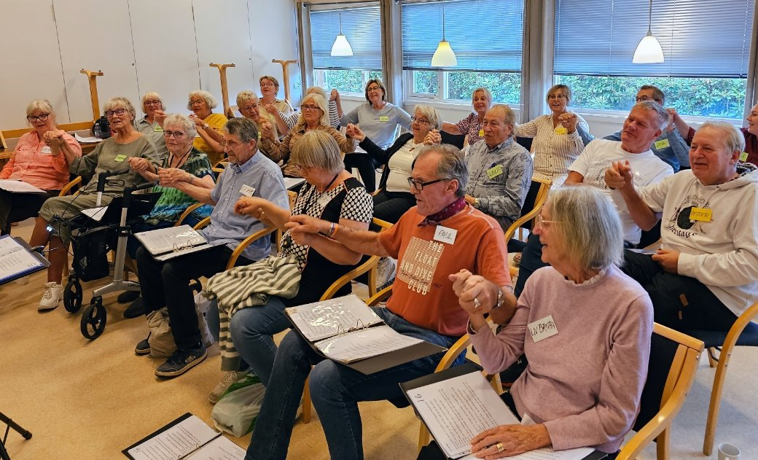
Lavterskeltilbud
Demenskor
Turgruppe «På glemte stier»
Jeger og fisk gruppe
Treningsgruppe
Notes:
Monica. Det å være en hel dag på et dagaktivitetstilbud passer ikke for alle. Derfor har vi også lavterkeltilbud som ikke krever vedtak og tar kortere tid. Det er tilbud både for de med demens, og deres pårørende.. I tilbudene har kommunen tett samarbeid med Sandefjord demensforening, frivillige og turistforeningen.
Felles for tilbudene er sosialt fellesskap, tilhørighet, erfaringdsdeling med andre i samme situasjon, og mulighet for å treffe fagpersoner på området. To av tilbudene er nyoppstartet etter ønsker som kom frem via brukermedvirknig i prosjektet.

Slide 14
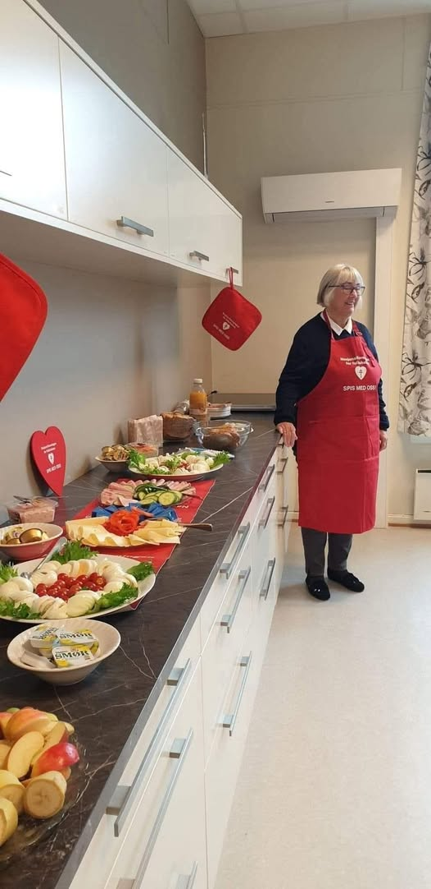
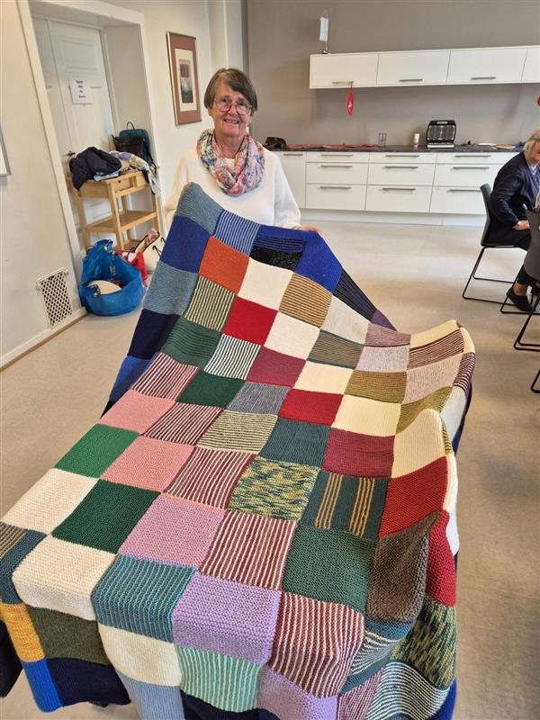
Møteplassen – demens cafe
For hjemmeboende med demens og pårørende
Oppstart i 2017
Kaffe og vafler hver mandag
Lunsj den første mandagen i måneden
Ca. 20 deltagere hver gang
Notes:
Else
Pårørende fortsetter å komme også etter personen med demens ikke kan delta lengre.

Slide 15

Lærings- og mestringssenteret
Pårørendestøtte
Seniorveiviser
Veileder tidlig fase demens
Notes:
Else
Landets første kommunale fra 2004. Per nå 2,8 årsverk, økning fra september i fjor på bakgrunn av planen leve med demens del 1.

Slide 16
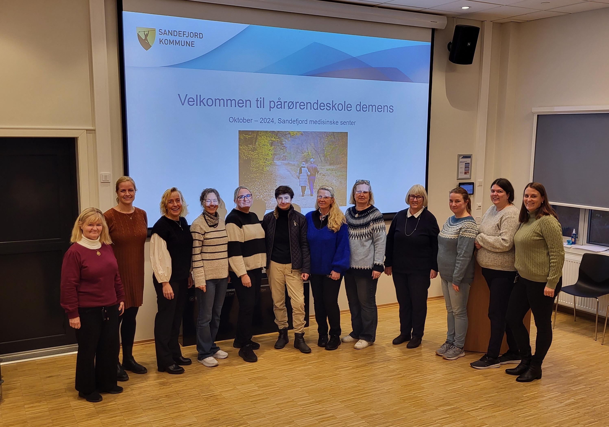
Pårørendeskole
Faglige forelesninger
Informasjon om kommunens tilbud
Gruppesamtaler
Vår i Andebu – Høst i Sandefjord sentrum
Notes:
Else. Til sammen ca 70 personer på kurs i løpet av et år.

Slide 17

Samtalegrupper
Grupper for pårørende til personer med demens
Ivareta egen helse
Treffe andre i samme situasjon
Notes:
Else

Slide 18

Seniorsentrene
Mål: Bo hjemme lengst mulig. Fokus på ernæring, aktivitet, kultur og frivillighet
Treningsgruppe for personer med demens
Ansvar for aktivitetsvenner
Notes:
Monica
Personer med demens bor på seniorsentrene så lenge det er forsvarlig, så lenge som mulig.
Første senteret kom i 1986, Forsmann og Solvang
42 årsverk på senter i kjøkken og miljø. Det er ingen lovpålagt tjeneste, men det har hele tiden vært et politisk klima til å støtte opp under dette. 5 senter er oppe 365 dager i året. Flere senter er åpent til kl 19.00. Siden det er så mye åpent, muliggjør det at personer med demens kan bo på senter lenge.
Alle aktiviteter seniorsentrene tilbyr, er for alle, også de som har demens. Alle ansatte på sentrene i miljø har tatt ABC demens, og i tillegg flere på kjøkken.

Slide 19
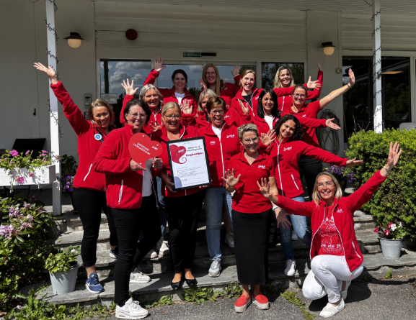
Bofellesskap for personer med demens
Ranvikskogen: 16
Bokeveien: 16
Nygårdsvollen:16
Møylandssenteret: 8
Soletunet: 6
Notes:
Else. Til sammen 62 plasser
Pårørende får samtaler med tjenesteansvarlige ved behov. Pårørende har gitt uttrykk for at de trenger informasjon og det å bli sett. De har også pårøredemøter 2 ganger pr år for alle pårørende i de tre bofellesskapene i sentrum.

Slide 20
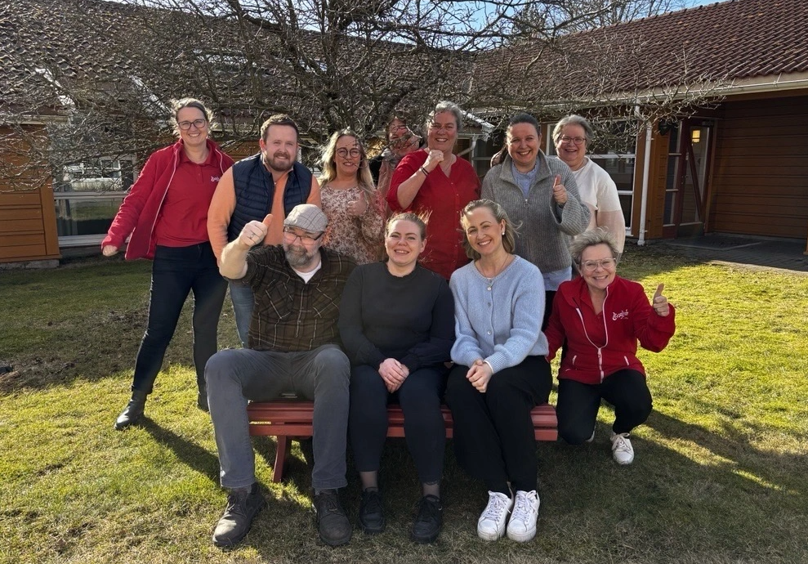
Institusjon
Dekningsgrad 14
Langtidsplasser 347
Korttidsplasser og avlastning
Utvidelser
Notes:
Else. Hvordan er dekningsgraden ift de andre vestfoldkommunene. På tross lav dekningsgrad, likevel et godt tilbud til personer med demens. (294 + 53 på mosserød)

Slide 21
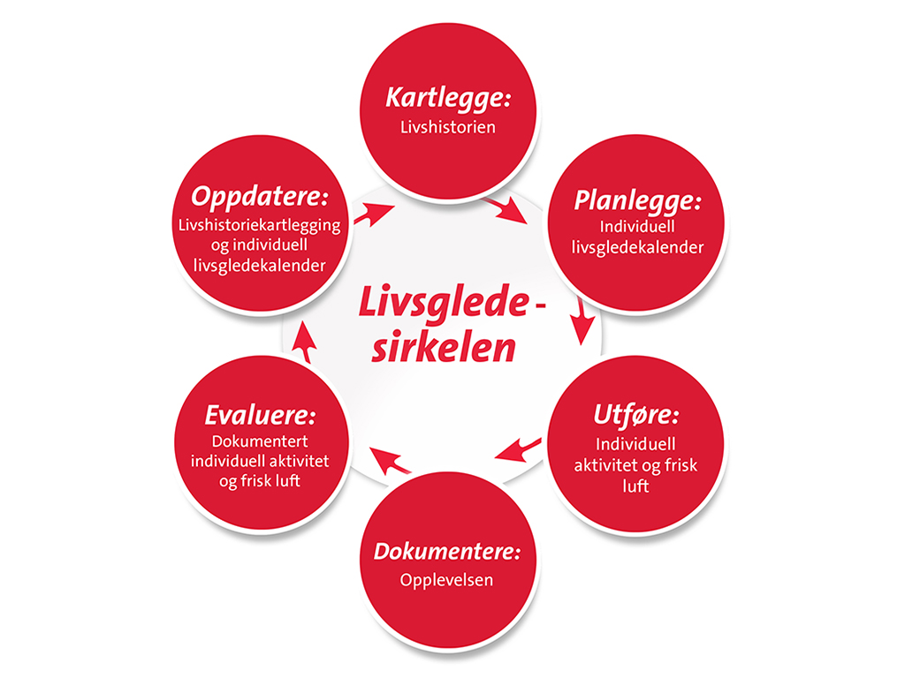
Livsgledehjem
Frisk luft
Kontakt med dyr
Opprettholde hobbyer og fritidssysler
Musikk, kultur og ivaretagelse av åndelige behov
Ro og hyggelige rammer rundt måltider
Godt pårørendearbeid
Bruker årstidene som en naturlig del av hverdagen
Notes:
Else. Kommunen satser på at alle institisjoner og bofellesskap skal sertifiseres som livgledehjem.
At alle ansatte har kunnskap og jobber etter standard for livsgledehjem. Samarbeid med skole, barnehage, frivillige og organisasjoner. Og fokus for beboerne, er det som står i punktene.

Slide 22
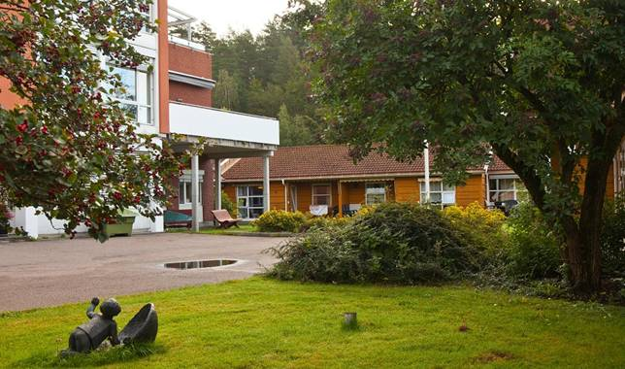
Prosjekt pårørendearbeid
Bo- og behandlingssenteret Soletunet
Tilbudet
Resultat
Veien videre
Notes:
Else Opplæringsopplegget skal prøves ut i 2 andre bo- og behandlingssenter

Slide 23
Takk for oss!

